Slide 1


Пищевая промышленность: обеспечение продовольственной безопасности
Автор презентации: Presentacium.ru

Slide 2

Введение
В презентации мы рассмотрим пищевую промышленность, её роль в обеспечении продовольственной безопасности. Обсудим основные проблемы отрасли, тенденции развития, государственную поддержку и инновации. Также уделим внимание экологическим аспектам, перспективам и прогнозам, влиянию международной торговли, регуляторным механизмам, роли науки и образования, а также стратегиям развития пищевой промышленности.

Slide 3

Роль пищевой промышленности
Пищевая промышленность играет ключевую роль в обеспечении продовольственной безопасности страны, ежегодно производя более 300 миллионов тонн пищевых продуктов.
Она создаёт около 10 миллионов рабочих мест в отрасли и смежных сферах, что составляет значительный вклад в экономику и социальную стабильность.
Доля пищевой промышленности в общем объёме промышленного производства страны превышает 15%, что свидетельствует о её важности для национальной экономики.

Slide 4

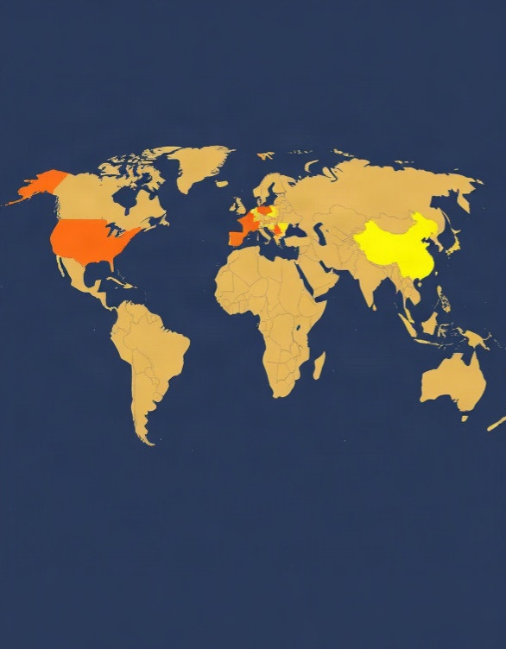
Основные проблемы
В 2022 году 7,8% населения мира сталкивалось с острым голодом, а 2,4 миллиарда человек не имели доступа к достаточно питательному рациону. Несмотря на рост производства в пищевой промышленности, более 100 стран испытывают дефицит продовольствия, что создаёт угрозу продовольственной безопасности и обостряет проблему недоедания среди уязвимых групп населения.
Более 50% потерь сельскохозяйственной продукции происходит из-за отсутствия современных технологий и инфраструктуры в пищевой промышленности в развивающихся странах.

Slide 5

Тенденции развития отрасли
1
В 2022 году производство пищевых продуктов в стране составило более 12 триллионов рублей, показав рост на 3% по сравнению с предыдущим годом. Ожидается, что к 2030 году доля отечественного производства в ключевых сегментах пищевой промышленности достигнет 90%, что станет значительным вкладом в обеспечение продовольственной безопасности.
2
В последние пять лет инвестиции в модернизацию предприятий пищевой промышленности увеличились более чем на 40%, что способствует повышению эффективности и качества продукции.

Slide 6

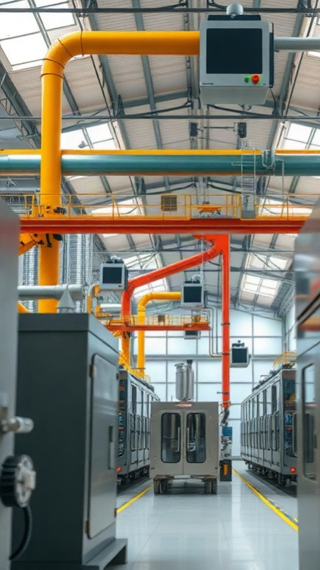
Государственная поддержка
В рамках государственной поддержки пищевой промышленности за последние 5 лет было выделено более 100 миллиардов рублей на модернизацию и обновление производственных мощностей.
Субсидирование процентных ставок по кредитам для предприятий пищевой промышленности составило около 25% от общей суммы финансирования.
Кроме того, государство предоставляет гранты на научные исследования и разработки в области пищевой промышленности, что способствует инновациям и повышению конкурентоспособности отечественных производителей.

Slide 7

Инновации в пищевой промышленности
В 2020 году в России объём инвестиций в пищевую промышленность достиг 380 миллиардов рублей, что свидетельствует о высокой инвестиционной привлекательности отрасли.
Внедрение инновационных технологий в производственные процессы позволяет сократить время изготовления продуктов на 20–30%, повышая их качество и снижая себестоимость.
Ожидается, что к 2025 году доля продуктов, произведённых с использованием искусственного интеллекта и робототехники, возрастёт до 25% на рынке пищевой промышленности.

Slide 8
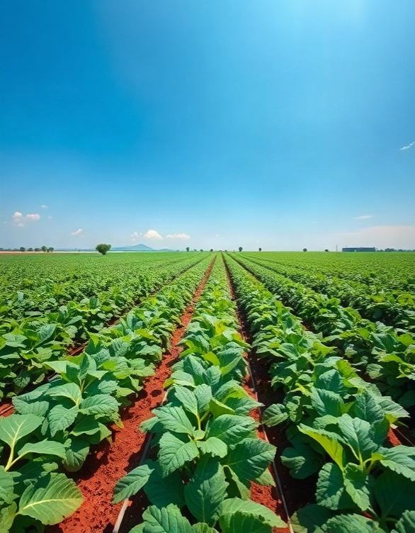
Экологические аспекты
По данным Всемирного фонда дикой природы, к 2050 году население планеты увеличится до 9 миллиардов человек, что потребует увеличения объёмов производства продуктов питания на 70%. При этом на пищевую промышленность приходится около 21% всех выбросов парниковых газов в мире. Внедрение экологически чистых технологий и методов органического земледелия может снизить углеродный след отрасли на 15–20%.

Slide 9

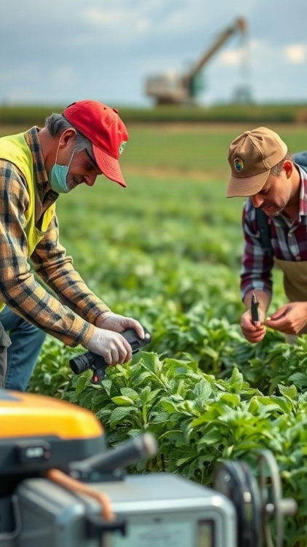
Прогнозы по обеспечению продовольственной безопасности
Согласно прогнозам экспертов, к 2030 году мировое производство сельскохозяйственной продукции должно увеличиться на 60%, чтобы удовлетворить растущий спрос населения в условиях изменения климата.
Ожидается, что более 50% мировых запасов продовольствия будет производиться на базе инновационных агротехнологий, включая точное земледелие и биотехнологии.
Для достижения этих целей необходимо будет инвестировать в сельское хозяйство не менее 100 миллиардов долларов в год.

Slide 10
Влияние международной торговли
1
По данным Всемирной торговой организации, объёмы международной торговли продуктами питания ежегодно превышают 1 триллион долларов.
2
Это свидетельствует о значительном влиянии международных торговых потоков на пищевую промышленность.
3
Более 80% экспорта некоторых ключевых сельскохозяйственных товаров приходится на развивающиеся страны, что подчёркивает их важную роль в обеспечении продовольственной безопасности на глобальном уровне.

Slide 11

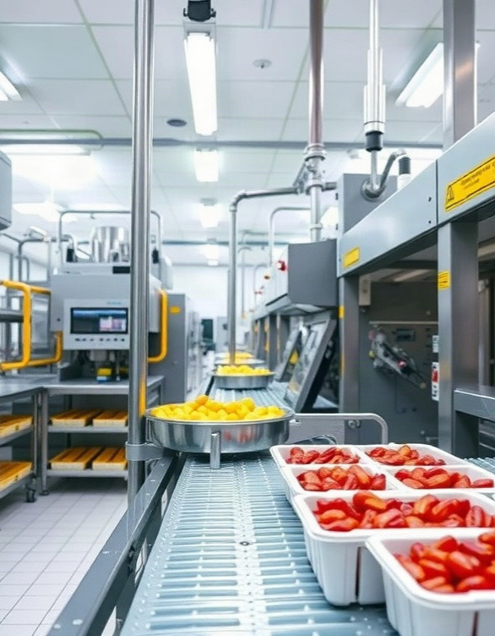
Регуляторные механизмы
В пищевой промышленности регуляторные механизмы включают контроль качества и безопасности продукции на всех этапах производства. В России более 10 тысяч предприятий проходят регулярные проверки соответствия санитарным и техническим регламентам, что подтверждено данными Росаккредитации. Ключевыми документами, регламентирующими деятельность отрасли, являются Технический регламент Таможенного союза и ГОСТы, обеспечивающие единые стандарты для всех участников рынка.

Slide 12
Роль науки и образования
Пищевая промышленность играет ключевую роль в обеспечении продовольственной безопасности, и наука с образованием вносят значительный вклад в её развитие.
Согласно статистике, за последние 10 лет более 50 научных проектов в области пищевых технологий получили грантовую поддержку, что способствовало внедрению 30 инновационных решений.
Образовательные программы по пищевой промышленности подготовили свыше 15 тысяч специалистов, укрепив кадровый потенциал отрасли.

Slide 13
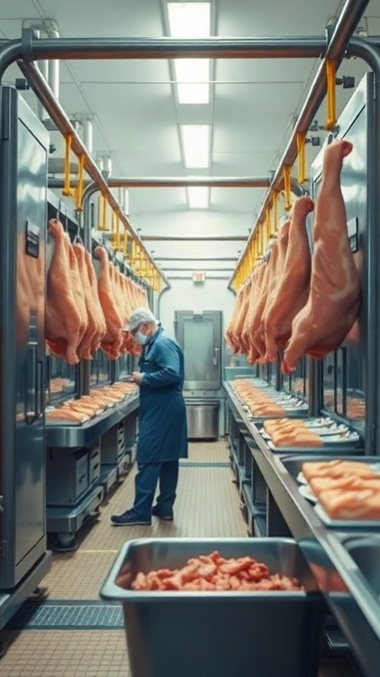
Стратегии развития пищевой промышленности
Производство мяса в РФ растёт: с 11 млн тонн в 2018 году до 13 млн тонн в 2025 году.
Это демонстрирует положительные тенденции в развитии пищевой промышленности.
Параметры указаны в миллионах тонн.

Slide 14

Спасибо за внимание!
Спасибо за внимание. В этой презентации мы рассмотрели ключевые аспекты пищевой промышленности, включая роль в обеспечении продовольственной безопасности, основные проблемы и тенденции развития. Мы также обсудили меры государственной поддержки, инновации, экологические аспекты и регуляторные механизмы, влияющие на отрасль. Надеемся, что представленная информация будет полезна для дальнейшего изучения и анализа.

